Slide 1
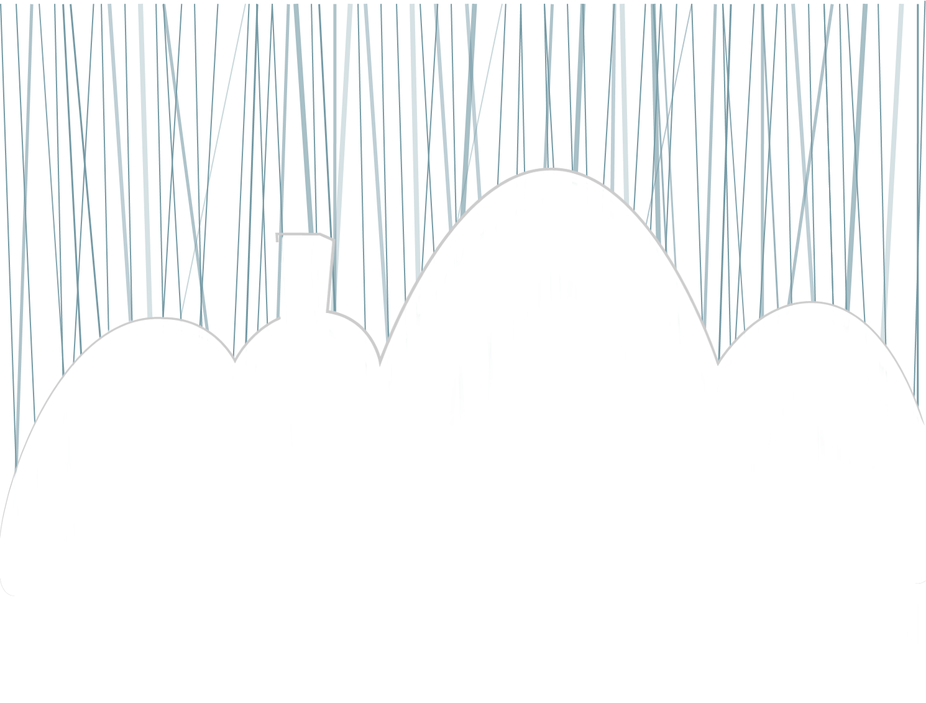
Introdução ao FRBR e ao RDA
XVII Seminário Nacional de Bibliotecas Universitárias (SNBU)
Belo Horizonte, 16 de novembro de 2014
Fabrício Silva Assumpção
fabricioassumpcao.com | assumpcao.f@gmail.com

Slide 2
Conteúdo
FRBR
Origem do modelo conceitual
Entidades, Atributos, Relacionamentos
RDA
Surgimento, objetivos e desenvolvimento
Estrutura: registro dos atributos e registro dos relacionamentos
Principais diferenças em relação ao AACR2r
Utilização com os Formatos MARC 21
Uso nacional e internacional

Slide 3

FRBR
Requisitos Funcionais para Registros Bibliográficos

Slide 4

O que é FRBR?
Functional Requirements for Bibliographic Records
Versão final publicada em 1998
Desenvolvido por um grupo de estudo da IFLA entre os anos de 1992 e 1997

Slide 5
Modelo conceitual
Não é um código de catalogação, não é um formato/padrão de metadados, não é um protocolo.
Modelo conceitual desenvolvido com a técnica de análise das entidades, atributos e relacionamentos.
“Abstração” do universo bibliográfico.

Slide 6
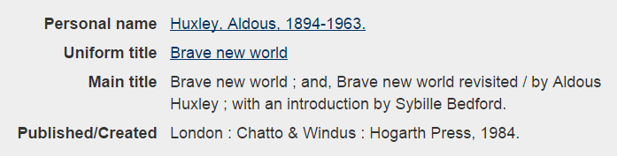
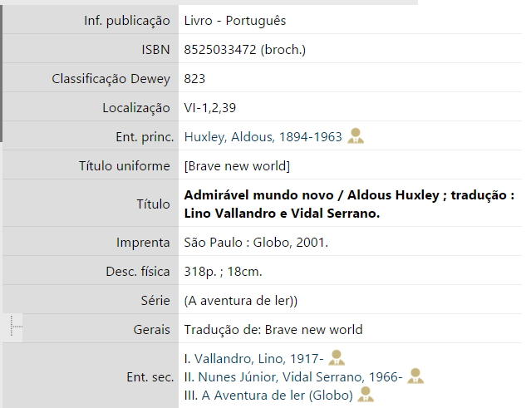
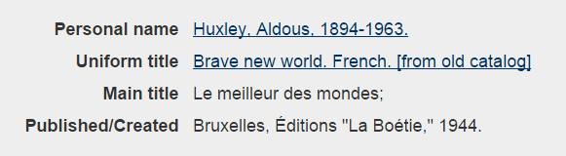
Registro bibliográfico atual

Slide 7
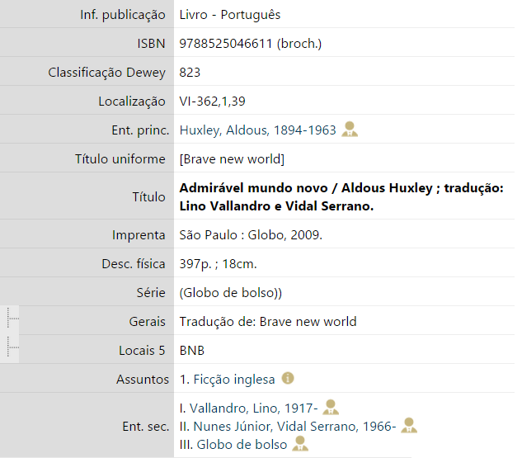
Registro bibliográfico atual

Slide 8

Registro bibliográfico atual

Slide 9
Entidades, atributos e relacionamentos
Entidade: uma “coisa” ou um “objeto” no mundo real que pode ser identificada de forma unívoca em relação a todos os outros objetos. Uma entidade pode ser concreta ou abstrata.
Atributos: as diversas características que um tipo de entidade possui, ou propriedades descritivas de cada membro de um conjunto de entidades.
Relacionamento: uma associação entre uma ou várias entidades. (MORENO, 2005, p. 26)

Slide 10
Entidades do Grupo 1
Obra
É realizada através da
Expressão
Está contida na
Manifestação
É exemplificada pelo
Item

Slide 11


Harry Potter and the Philosopher's Stone
Obra
É realizada através da
Expressão
Harry Potter and the Philosopher's Stone
Está contida na
Manifestação
Publicação da editora Bloomsbury em 1997
É exemplificada pelo
Item
Exemplar que está na estante da biblioteca X

Slide 12
Obra
“ideia”
Expressões
Texto em inglês
Texto em português
Manifestações
Editora X, 2004
Editora A, PDF, 2008
Editora A, 2011
Item 1
Item 1
Item 1
Item 2
Itens
Item 2
Item 3
Item 4

Slide 13
Entidades do Grupo 2
Obra
Expressão
Manifestação
Item
É guardado por
É produzida por
Pessoa
É realizada por
Entidade coletiva
É criada por

Slide 14
Entidades do Grupo 3
Obra
Obra
Expressão
Tem como assunto
Manifestação
Item
Pessoa
Tem como assunto
Entidade coletiva
Conceito
Objeto
Tem como assunto
Evento
Lugar

Slide 15
Relacionamentos
Obra ↔ Obra
  Sequencial
  Suplemento
  Complemento
  Transformação
  Todo-parte
  ...

Slide 16
Relacionamentos
Expressão ↔ Expressão
  Revisão
  Tradução
  ...
Manifestação ↔ Manifestação
  Reprodução
  Alternativa
  ...
Item↔ Item

Slide 17
Atributos
Características das entidades
“Campos” para a descrição das entidades
Preparados?

Slide 18
Atributos
Idioma
Obra
Expressão
Manifestação
Item

Slide 19
Atributos
Número de páginas
Obra
Expressão
Manifestação
Item

Slide 20
Atributos
ISBN
Obra
Expressão
Manifestação
Item

Slide 21
Atributos
Tipo de conteúdo (texto, som, imagem...)
Obra
Expressão
Manifestação
Item

Slide 22
Atributos
Número de tombo
Obra
Expressão
Manifestação
Item

Slide 23
Atributos
A indicação de que o conteúdo é ilustrado
Obra
Expressão
Manifestação
Item

Slide 24
Atributos
Tamanho de um arquivo digital
Obra
Expressão
Manifestação
Item

Slide 25
Atributos
Título original
Obra
Expressão
Manifestação
Item

Slide 26
Atributos
Endereço URL
Obra
Expressão
Manifestação
Item

Slide 27
Atributos
Título da página de rosto
Obra
Expressão
Manifestação
Item

Slide 28
Atributos
Data de publicação
Obra
Expressão
Manifestação
Item

Slide 29
Atributos
Valor de compra
Obra
Expressão
Manifestação
Item

Slide 30
Atributos
Local em que uma fotografia foi tirada
Obra
Expressão
Manifestação
Item

Slide 31
Tarefas do usuário
Encontrar
Identificar
Selecionar
Obter

Slide 32
RDA
Resource Description and Access

Slide 33
Regras de catalogação
Escopo das regras de catalogação
  Descrição dos aspectos de forma (descrição bibliográfica)
  Atribuição dos pontos de acesso de responsabilidade e de título

Slide 34

AACR
Código de Catalogação Anglo-Americano
1967, 1978,... 2002
Organizado por tipo de documento
Regras de catalogação para um contexto não digital

Slide 35

Necessidade de mudanças
Novos tipos de documentos
Novos tipos de conteúdo
Novas formas de acesso
Novos suportes para o armazenamento
...
Novas necessidades de informação

Slide 36

  Recursos: Descrição e Acesso
  Descrição de Recursos e Acesso

Slide 37
RDA
O RDA é um código de catalogação.
“Voltado ao ambiente digital”
“Descrição de todo tipo de conteúdo e de mídia”
“Para ser utilizado além da comunidade de bibliotecas”

Slide 38
RDA
Os dados criados com o RDA na descrição de um recurso são projetados para auxiliar os usuários na realização das seguintes tarefas:
Encontrar recursos que correspondam aos critérios de busca utilizados pelo usuário
Identificar – confirmar que o recurso descrito corresponde ao recurso buscado ou distinguir entre dois ou mais recursos com características similares
Selecionar um recurso apropriado às necessidades do usuário
Obter – adquirir ou acessar o recurso descrito

Slide 39
RDA
Os dados criados com o RDA na descrição de uma entidade associada a um recurso (pessoa, família, entidade coletiva, conceito, etc.) são projetados para auxiliar os usuários na realização das seguintes atividades:
Encontrar informação sobre a entidade e sobre os recursos associados a ela.
Identificar – confirmar que a entidade descrita corresponde à entidade buscada ou distinguir entre duas ou mais entidades com nomes, etc. similares.
Esclarecer o relacionamento entre duas ou mais entidades ou esclarecer o relacionamento entre a entidade descrita e nome pelo qual ela é conhecida.
Entender porque um particular nome ou título, ou forma do nome ou título, foi escolhida como o nome ou título preferido para a entidade.

Slide 40
Desenvolvedores
Joint Steering Committee (JSC)
  American Library Association
  Canadian Library Association
  Chartered Institute of Library and Information Professionals
  Deutsche Nationalbibliothek
  Library of Congress
  Library and Archives Canada
  British Library
  National Library of Australia

Slide 41
Desenvolvimento
Novo título:
RDA
Conferência sobre o futuro do AACR2
Rascunho quase completo
U.S. Test
Recomendação
1997
2004
2005
2007
2008
2010
jul. 2010
maio 2011
31 mar. 2013
2014
Início do AACR3
Lançamento do RDA Toolkit
Day One for RDA na LC
Estrutura baseada no FRBR

Slide 42
Substituição do AACR2
Surgiu a partir dos estudos para a atualização do AACR (AACR3).
Manter a compatibilidade entre os registros criados com o AACR2 e os registros criados com o RDA.

Slide 43
Estrutura do RDA
AACR2
RDA
Partes (I e II)
  Capítulos
    Áreas
      Elementos
        Regras
Partes (Atributos e Relacionamentos)
  Seções
    Capítulos
      Elementos
        Regras

Slide 44
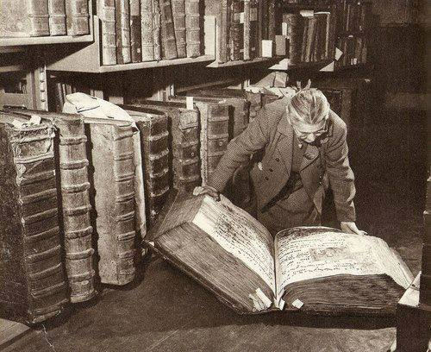
Estrutura do RDA
10 seções
(37 capítulos)
+
12 apêndices

Slide 45
Registro dos Atributos
1
Manifestação e item
2
Obra e expressão
3
Pessoa, família e entidade coletiva
4
Conceito, objeto, evento e lugar*

Slide 46
Registro dos Atributos
1
Manifestação e item
Título principal
Indicação de responsabilidade
Edição
Local de publicação, publicador e data de publicação
Indicação de série
ISBN
Tipo de mídia e tipo de suporte
Extensão, dimensões
URL

Slide 47
Registro dos Atributos
2
Obra e expressão
Título da obra
Data de criação
Forma da obra
Idioma da expressão
Tipo de conteúdo

Slide 48
Registro dos Atributos
Pessoa, família e entidade coletiva
  Nome preferido
  Nome variante
  Locais associados
  Datas associadas
3

Slide 49
Registro dos Relacionamentos
5
Relacionamentos principais
6
Pessoas, famílias e entidades coletivas e o recurso
7
Assuntos
8
Obras, expressões, manifestações e itens
9
Pessoas, famílias e entidades coletivas
10
Conceitos, objetos, eventos e lugares

Slide 50
RDA Toolkit
Ferramenta online (rdatoolkit.org)
  Funcionalidades de busca e de navegação
  Personalização
  Conteúdo adicional
Inscrição anual
  Único usuário: US$ 180
  Versão impressa: US$ 150

Slide 51
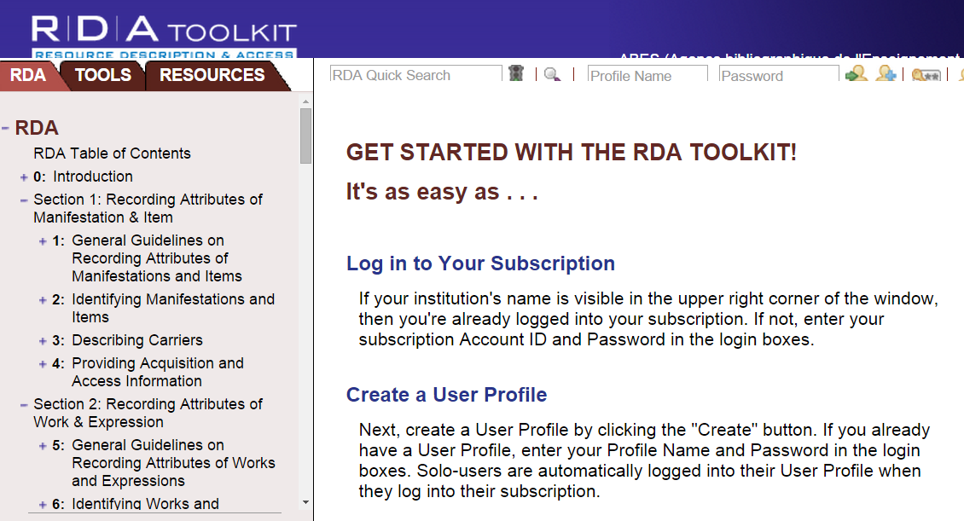
RDA Toolkit
Screen image from the RDA Toolkit (www.rdatoolkit.org) used by permission of the Co-Publishers for RDA (American Library Association, Canadian Library Association, and CILIP: Chartered Institute of Library and Information Professionals)

Slide 52
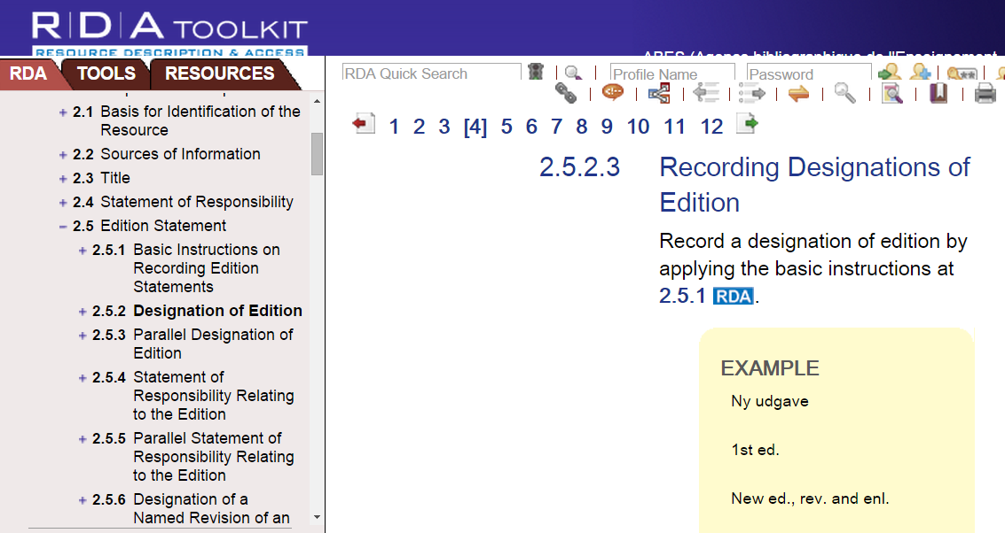
RDA Toolkit
Screen image from the RDA Toolkit (www.rdatoolkit.org) used by permission of the Co-Publishers for RDA (American Library Association, Canadian Library Association, and CILIP: Chartered Institute of Library and Information Professionals)

Slide 53
RDA Toolkit
Demonstração
http://www.youtube.com/watch?v=IhCnGgHRgew

Slide 54
Quais são as mudanças?

Slide 55
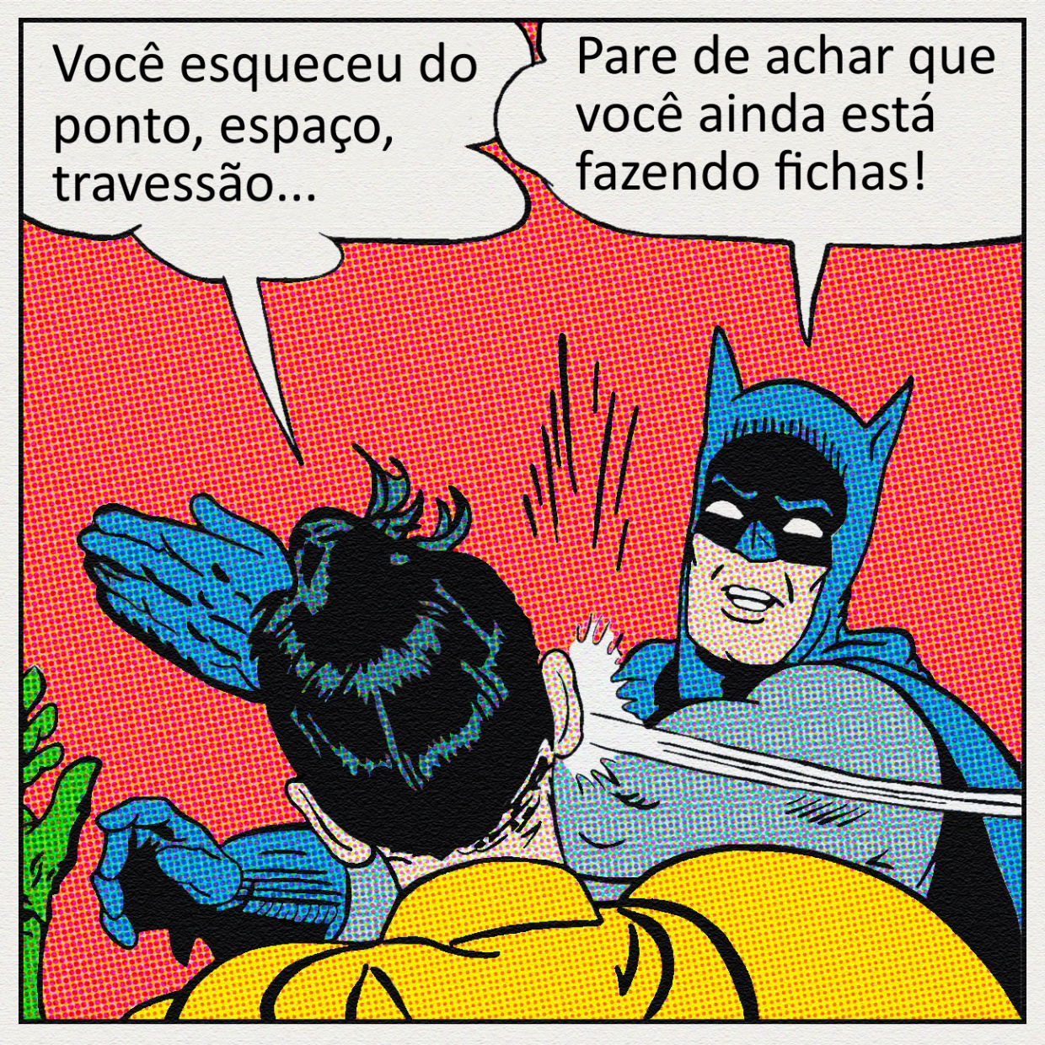

Slide 56
Pontuação
RDA: padrão para registro dos dados, e não para a apresentação dos dados.
A pontuação não é obrigatória.
Apêndice D: instruções para uso da pontuação.
Utilizar ou não a pontuação é uma decisão institucional.

Slide 57
Abreviaturas
As abreviaturas são utilizadas somente quando constam na fonte de informação.
  Exceto: unidades de medida, abreviaturas tradicionais, etc.
local de publicação não identificado
publicador não identificado

Slide 58
Registro e transcrição
Registrar: “ajustar” a informação
Transcrever: utilizar a informação como consta na fonte
  Título
  Indicação de responsabilidade
  Indicação de edição
  ...

Slide 59
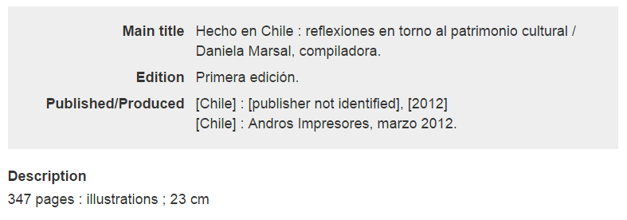
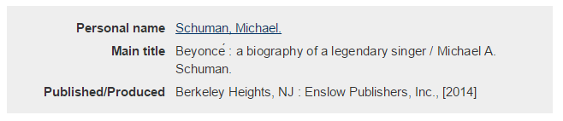
Registro e transcrição
http://lccn.loc.gov/2012541442 http://lccn.loc.gov/2013010854

Slide 60
Novos elementos
6.9 Tipo de conteúdo
  cartographic image, computer program, notated music, sounds, still image, tactile image, tactile text, text, three-dimensional form, two-dimensional moving image, etc.
3.2 Tipo de mídia
  audio, computer, microform, microscopic, projected, stereographic, unmediated, video
3.3 Tipo de suporte
  computer disc, online resource, microfilm roll, film roll, card, sheet, volume, object, videocassette, etc.

Slide 61
Novos elementos
Produção, Publicação, Distribuição, Manufatura
Características de arquivos digitais (tamanho, tipo de arquivo, extensão, resolução)
Elementos para a descrição de Pessoas, Famílias e Entidades coletivas

Slide 62
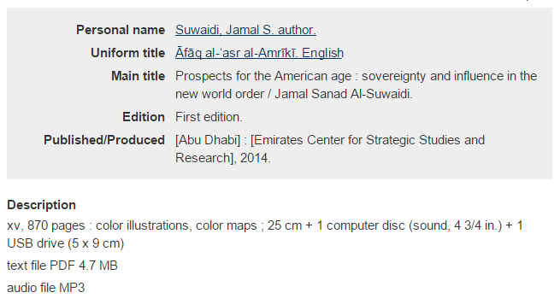
Novos elementos
http://lccn.loc.gov/2014371815

Slide 63

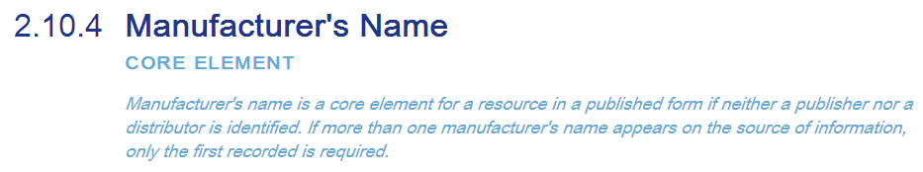
Elementos essenciais
Core elements
  Elementos que, se aplicáveis, devem ser registrados.

Slide 64
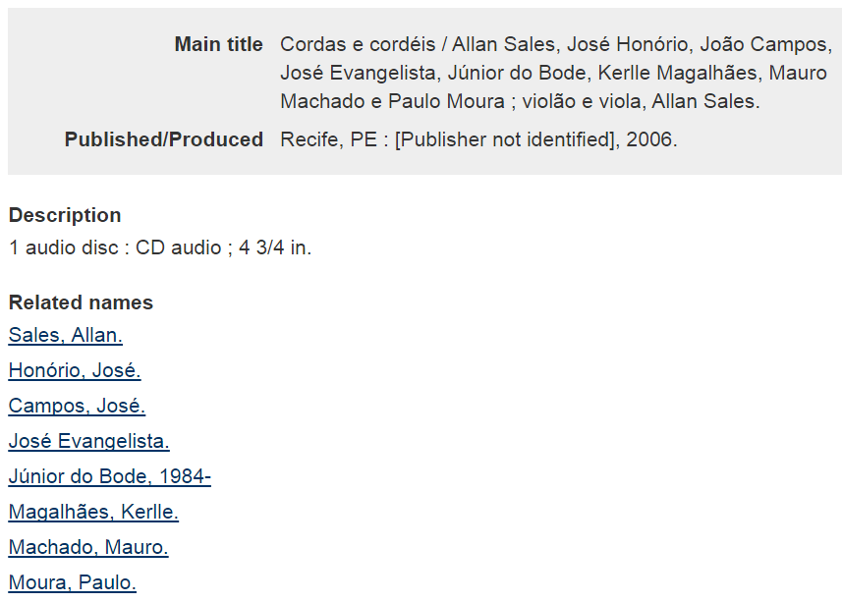
“Regra dos três”
http://lccn.loc.gov/2013335260

Slide 65
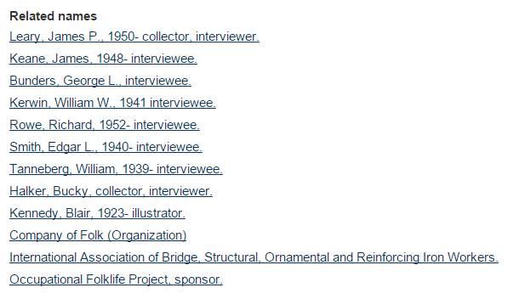
Designadores de relacionamento

Slide 66
E os formatos MARC 21?

Slide 67

RDA e MARC 21
Regras de catalogação (AACR2, RDA, etc.)
  Conjuntos de instruções para o registro dos dados catalográficos
Formatos (MARC 21, UNIMARC, etc.)
  Estruturas para a identificação dos dados catalográficos durante seu processamento por computadores
As regras de catalogação independem dos formatos

Slide 68
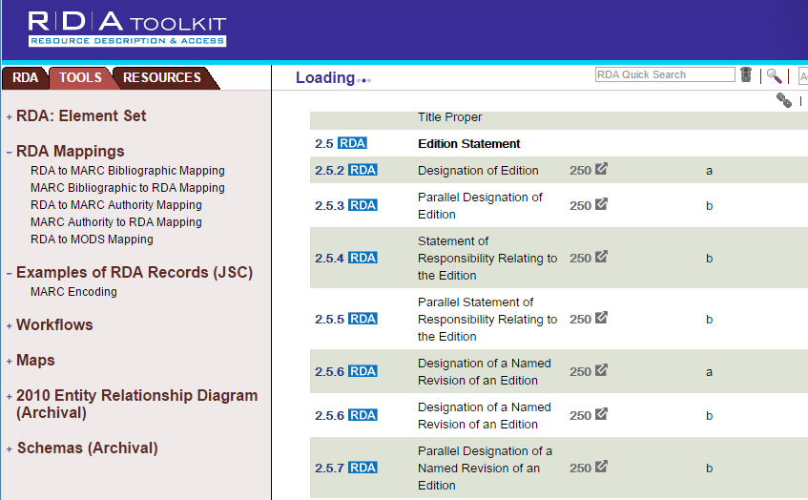
Acesso gratuito!

Slide 69
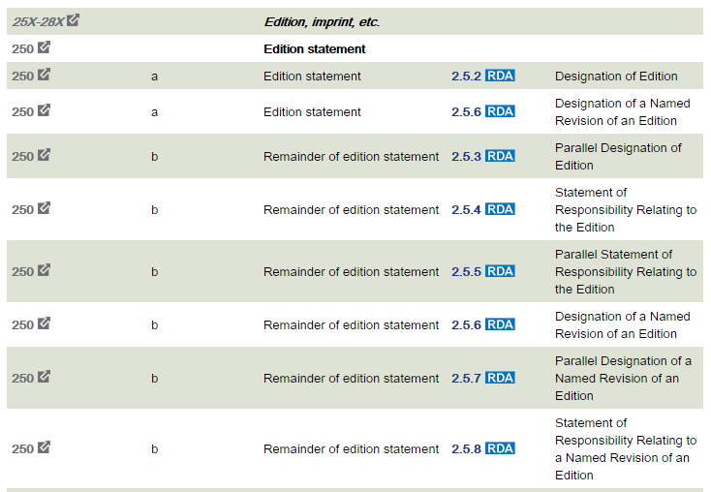

Slide 70
Novos campos
Registros bibliográficos
264 – Produção, publicação, distribuição, manufatura e copyright
336 – Tipo de conteúdo
337 – Tipo de mídia
338 – Tipo de suporte
347 – Características de arquivo digital
380 – Forma da obra
382 – Meio de performance

Slide 71
Novos campos
Registros de autoridade
370 – Local associado
371 – Endereço
372 – Campo de atividade
373 – Grupo associado
374 – Ocupação
375 – Gênero
376 – Informação sobre a família
378 – Forma completa do nome pessoal

Slide 72
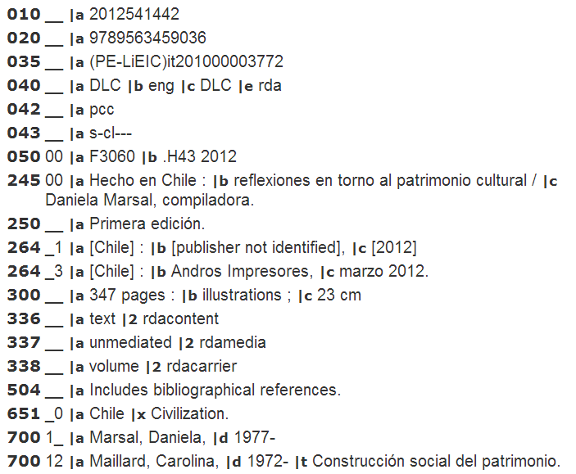
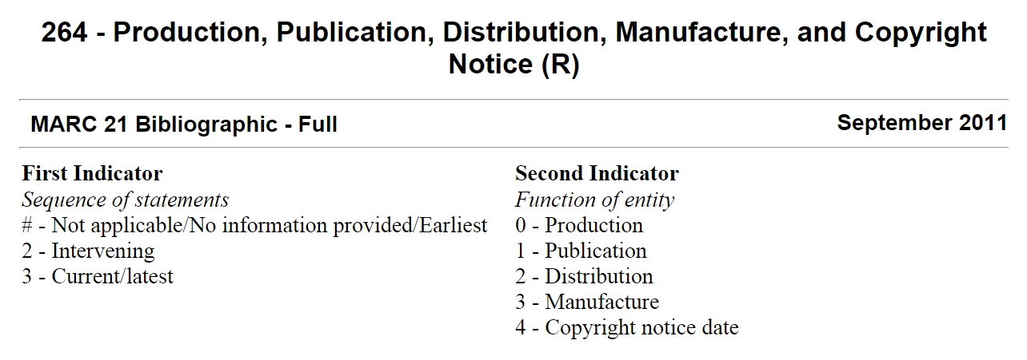

Slide 73
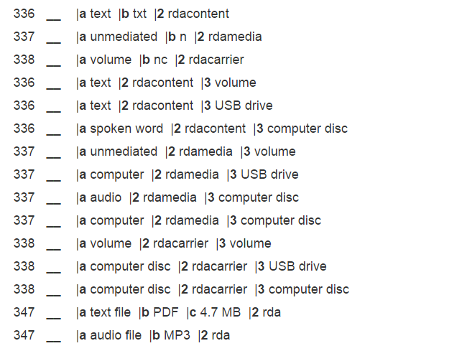

Slide 74
Utilização do RDA

Slide 75
Utilização do RDA
Bibliotecas nacionais
  Canadá, Inglaterra, Estados Unidos, Singapura, Austrália, Malásia, Filipinas
  Alemanha, Holanda, Finlândia, Irlanda, Escócia
Outras bibliotecas
  Cambridge University (UK)
  North Carolina State University (US)
  OLIS/Bodleian Library (UK)
  University of Chicago (US)
  ...
http://rdatoolkit.org/RDA_institutions

Slide 76
Biblioteca Nacional da Colômbia
REQUISITOS DE PARTICIPACIÓN
[…] bibliotecas universitarias, escolares, públicas, especializadas y centros de documentación:
Tener al menos una suscripción activa a RDA Toolkit o la versión oficial impresa de RDA
Disponibilidad de una (1) persona que cumpla los siguientes requisitos:
  Trabaje en catalogación
  Posea conocimientos altos en Reglas de Catalogación Angloamericanas y Formato MARC21 bibliográfico y de autoridad
  Nivel medio-alto de comprensión de lectura de inglés técnico
Disponibilidad de tiempo para recibir la capacitación sobre RDA y elaborar registros en RDA durante un período aproximado de dos (2) meses así:
  Capacitación: una semana
  Elaboración de registros (2 meses)
  Resultados y conclusiones (15 días)
  El Sistema Integrado de Bibliotecas (ILS) de la institución participe debe estar adaptado para la captura de los nuevos campos RDA en el formato MARC21 de acuerdo con las directrices publicadas por LC.
www.bibliotecanacional.gov.co/content/piloto-para-la-implementaci%C3%B3n-de-rda

Slide 77
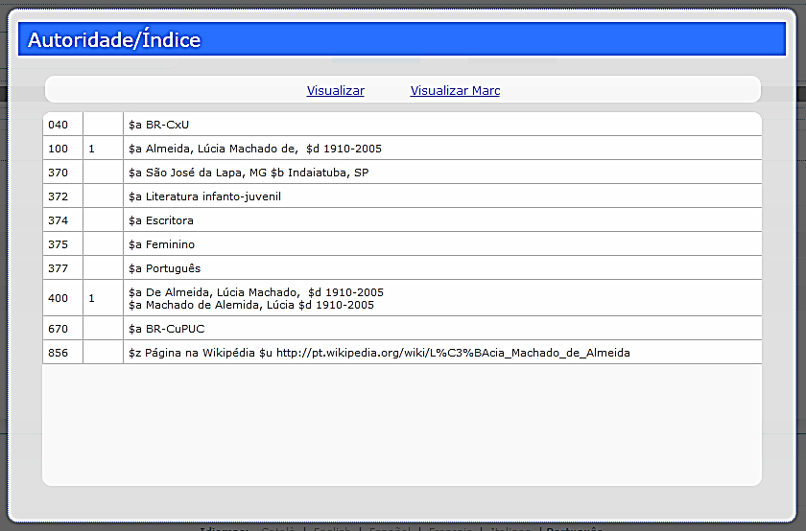
Utilização do RDA
No Brasil: Universidade de Caxias do Sul
  Votto, 2013

Slide 78
Transição
Catálogos “mistos”
Alterações automáticas nos registros já existentes?
Registros híbridos

Slide 79
Desafios
Criação/adaptação dos formatos
Adequação dos sistemas de bibliotecas
  Catalogadores e usuários finais
Capacitações
Tradução brasileira
Benefícios [intangíveis?] perceptíveis somente a longo prazo

Slide 80
Quiz

Slide 81
Pergunta 1
Podemos afirmar que o RDA pretende:
  A) Substituir o MARC 21
  B) Substituir o AACR2r
  C) Substituir o FRBR
  D) Substituir as ISBDs
  E) Substituir os OPACs

Slide 82
Pergunta 2
Qual das alternativas melhor descreve a estrutura do RDA:
  A) Campos, subcampos e elementos
  B) Áreas, elementos, zonas e grupos
  C) Seções, capítulos, elementos e apêndices
  D) Parte I, parte II e apêndices
  E) Entidades, relacionamentos e atributos

Slide 83
Pergunta 3
Qual das alternativas apresenta elementos que não estavam disponíveis no AACR2r:
A) Tipo de conteúdo, tipo de mídia e tipo de suporte
B) Título principal e designação geral do material
C) Numeração dentro da série e tipo de mídia
D) Indicação de responsabilidade relativa à série e características do arquivo digital
E) Nenhuma das anteriores

Slide 84
Pergunta 4
O que é utilizado no RDA para explicitar a natureza dos relacionamentos entre as entidades?
  A) Relacionamentos principais
  B) Pontos de acesso
  C) Designadores de relacionamentos
  D) Entradas
  E) Atributos e relacionamentos

Slide 85
Pergunta 5
O que são core elements no RDA?
  A) Elementos opcionais
  B) Elementos adicionais
  C) Elementos especiais
  D) Elementos do padrão Dublin Core
  E) Elementos essenciais

Slide 86
Pergunta 6
Quantas áreas de descrição são definidas no RDA?
  A) 8 áreas
  B) 11 áreas (uma para cada entidade)
  C) 10 áreas
  D) 4 áreas (obra, expressão, manifestação e item)
  E) Nenhuma

Slide 87
Pergunta 7
Qual das alternativas apresenta todos os dados de acordo com o RDA:
A) 2. ed. | 465 páginas | volume 5
B) publicador não identificado | il. | 5ª ed.
C) nova edição | 159 folhas | 3 v.
D) terceira edição | publicador não identificado | 832 p.
E) Nenhuma das anteriores

Slide 88
Em síntese...

Slide 89
RDA...
Código de catalogação
Substituir o AACR2r
“Dar conta” do novo cenário
Mudanças com compatibilidade
Utilização atual com o Formato MARC 21
É perfeito?
Não, mas é o melhor que temos (por agora!)

Slide 90
Bibliotecário,
Você não está mais catalogando em uma ficha, então não aja como se estivesse!

Slide 91
Links
RDA Toolkit: http://rdatoolkit.org
Who's Cataloging in RDA: http://rdatoolkit.org/RDA_institutions
Biblioteca da UCS passa a utilizar os campos do RDA para MARC Autoridades: http://processotecnicoucs.wordpress.com/2013/02/18/biblioteca-da-ucs-passa-a-utilizar-os-campos-da-rda-para-marc-autoridades
Piloto para la implementación de RDA. Taller de Capacitación: http://www.bibliotecanacional.gov.co/content/piloto-para-la-implementaci%C3%B3n-de-rda
MARC 21 Formats: http://www.loc.gov/marc
Library of Congress Catalog: http://catalog.loc.gov
Catálogo da Biblioteca Nacional: http://acervo.bn.br

Slide 92
Referências
ASSUMPÇÃO, F. S.; SANTOS, P. L. V. A. da C. A utilização do Resource Description and Access (RDA) na criação de registros de autoridade para pessoas, famílias e entidades coletivas. Encontros Bibli: revista eletrônica de Biblioteconomia e Ciência da Informação, Florianópolis, v. 18, n. 37, p. 203-226, 2013. Disponível em: <http://dx.doi.org/10.5007/1518-2924.2013v18n37p203>. Acesso em: 09 jun. 2014.
MORENO, F. P.; MÁRDERO ARELLANO, M. Á. Requisitos funcionais para registros bibliográficos – FRBR: uma apresentação. Revista Digital de Biblioteconomia & Ciência da Informação, v. 3, n. 1, jul./dez. 2005. Disponível em: <http://www.sbu.unicamp.br/seer/ojs/index.php/rbci/article/view/317 >. Acesso em: 09 jun. 2014.

Slide 93
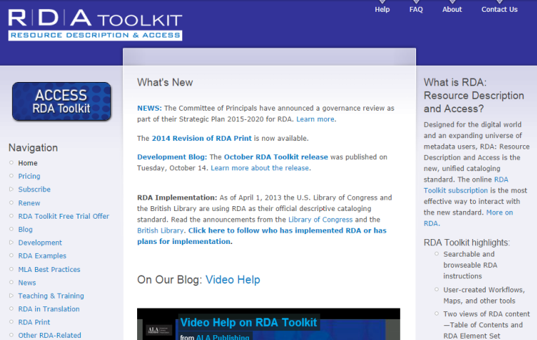
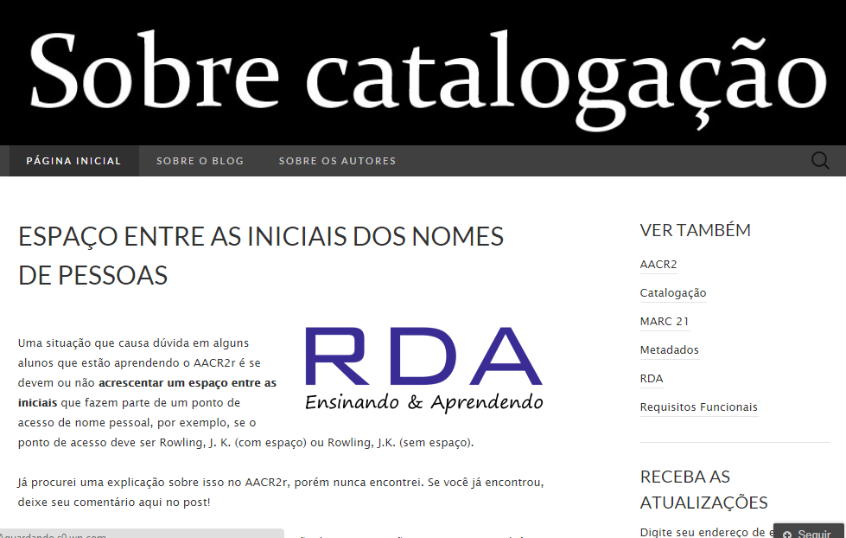
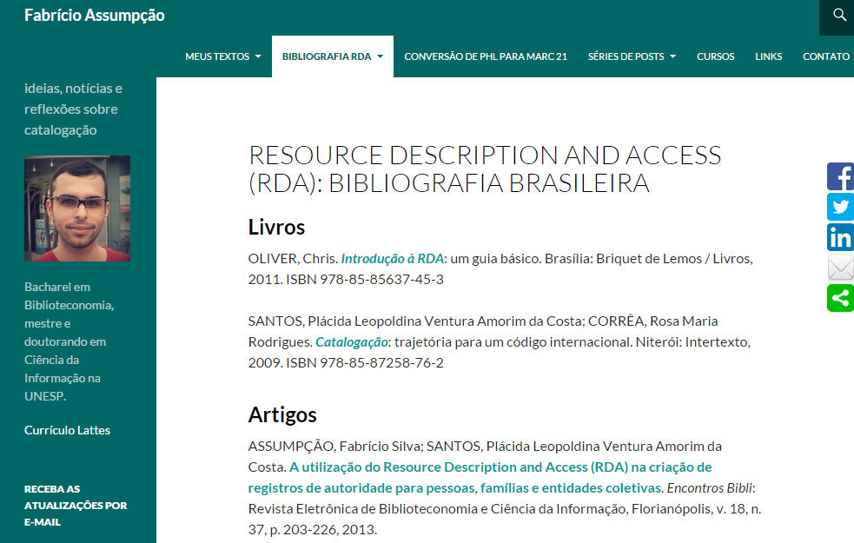
Links interessantes!
rdatoolkit.org
sobrecatalogacao.com
fabricioassumpcao.com

Slide 94
Obrigado!
XVII Seminário Nacional de Bibliotecas Universitárias (SNBU)
Belo Horizonte, 16 de novembro de 2014
Fabrício Silva Assumpção
fabricioassumpcao.com | assumpcao.f@gmail.com

